Slide 1

Germinación de semillas

Slide 2
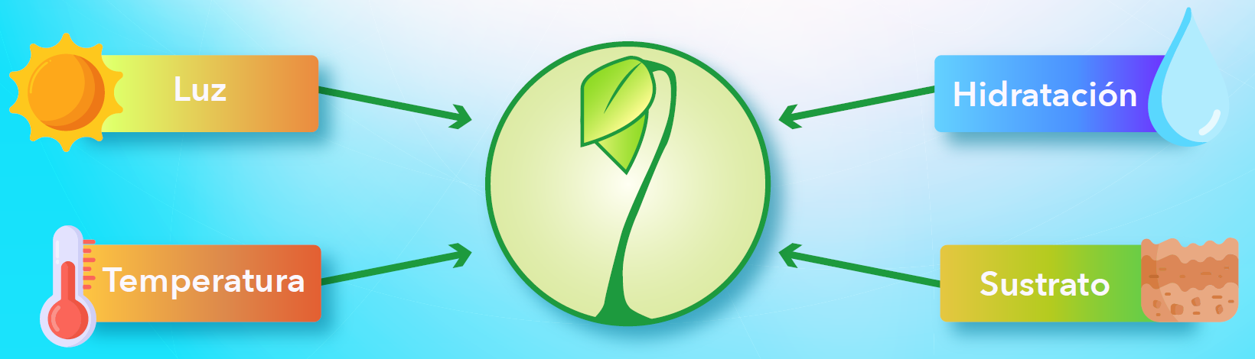
Germinación de semillas
Notes:
tipo de fuente Calibri —> imagen del preview con hipervínculo al video

Slide 3

Germinación de semillas
¿De qué factores depende la germinación de una semilla?
¿Cómo pueden determinar la probabilidad de que una semilla germine?
Notes:
tipo de fuente Calibri —> imagen del preview con hipervínculo al video

Slide 4
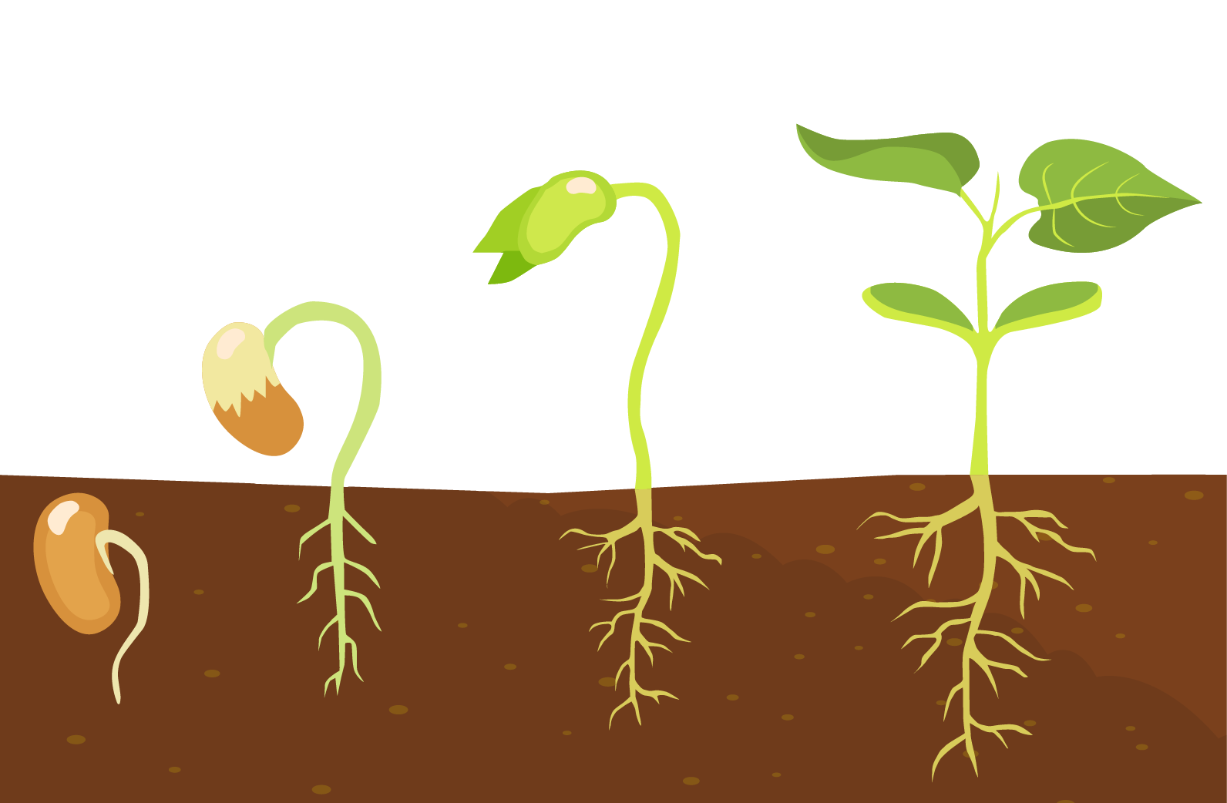
Problema
Se estima que la probabilidad de que una semilla de tomate germine en clima templado, con un sustrato adecuado y con niveles óptimos de hidratación es de .
Para que un cultivo sea rentable, un agricultor necesita que germinen al menos el 80% de las semillas sembradas. Si el agricultor decide sembrar 900 semillas de tomate, ¿cuál es la probabilidad de que su cultivo sea rentable?

Slide 5
Actividad 1
Supongamos que quieres crear un almácigo de tomates, para ello siembras siete semillas de tomate:
  ¿Cuál es la probabilidad de que germinen las siete semillas?
  ¿Cuál es la probabilidad de que ninguna semilla germine?
  ¿Cuál es la probabilidad de que germinen al menos 5 semillas?
Notes:
Se sugiere plantear una discusión respecto de si es posible utilizar la regla de Laplace para calcular las probabilidades señaladas.

Slide 6
Preguntas a considerar
¿Es posible usar la regla de Laplace para calcular la probabilidad de que las siete semillas germinen?
¿Cuántos casos favorables hay para este evento?
¿Podemos determinar cuántos casos posibles hay?
¿Son todos estos casos equiprobables? (Condición para aplicar la regla de Laplace).
Notes:
Respuestas:
No es posible usarla, ya que no se puede construir un espacio muestral equiprobable. Sin embargo, se espera que las y los estudiantes piensen inicialmente que sí es posible aplicarla.
Un caso favorable.
Hay 2⁷=128 casos posibles.
No.

Slide 7
A considerar
Comparemos las probabilidades de dos casos posibles:
Que todas las semillas germinen
Que ninguna germine.

Slide 8
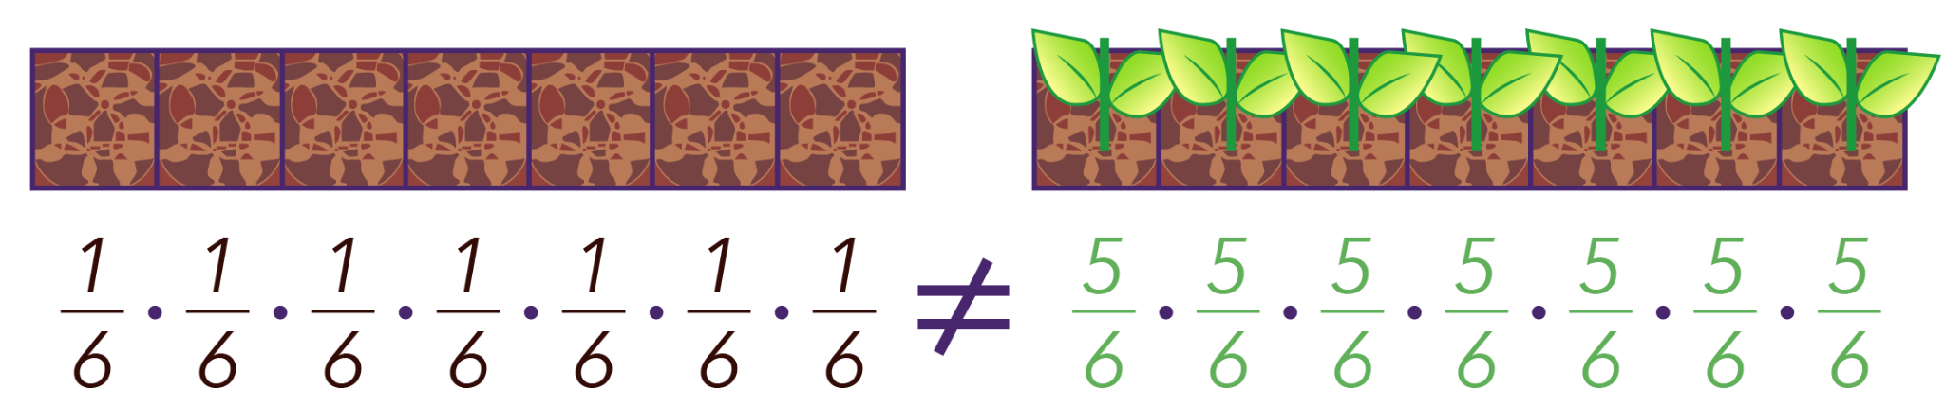
A considerar
Comparemos las probabilidades de dos casos posibles:
Que todas las semillas germinen
Que ninguna germine.

Slide 9

Simulemos el experimento
Lanzaremos dados:
Si el resultado del lanzamiento es 1, la semilla no germinará
Si sale cualquier otro número, la semilla sí germinará.
Notes:
Es importante que sus estudiantes noten que esta asignación de valores está hecha así con el fin de mantener la probabilidad de no germinar en 1/6 (al sacar un 1) y la probabilidad de germinar en 5/6 (al sacar 2, 3, 4, 5 y 6).

Slide 10
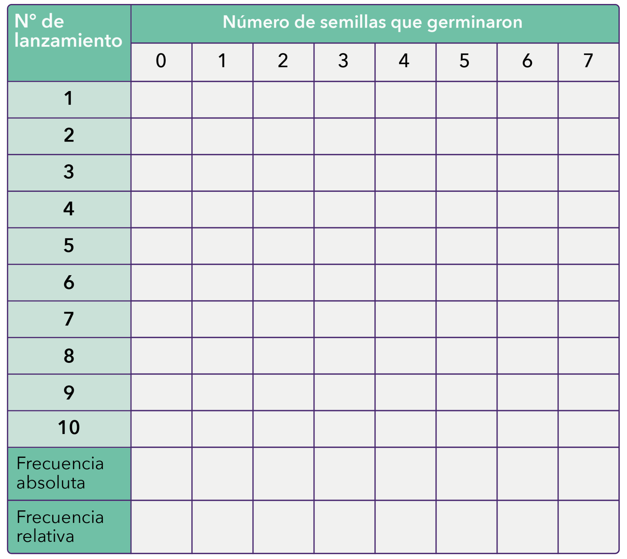
Actividad 1
2. Para simular lo que ocurre con las siete semillas, lanzaremos siete dados. Deben registrar cuántas semillas germinan en cada lanzamiento, y anotar una "X" en la casilla correspondiente en la tabla.
Notes:
Se sugiere plantear una discusión respecto de si es posible utilizar la regla de Laplace para calcular las probabilidades señaladas.

Slide 11
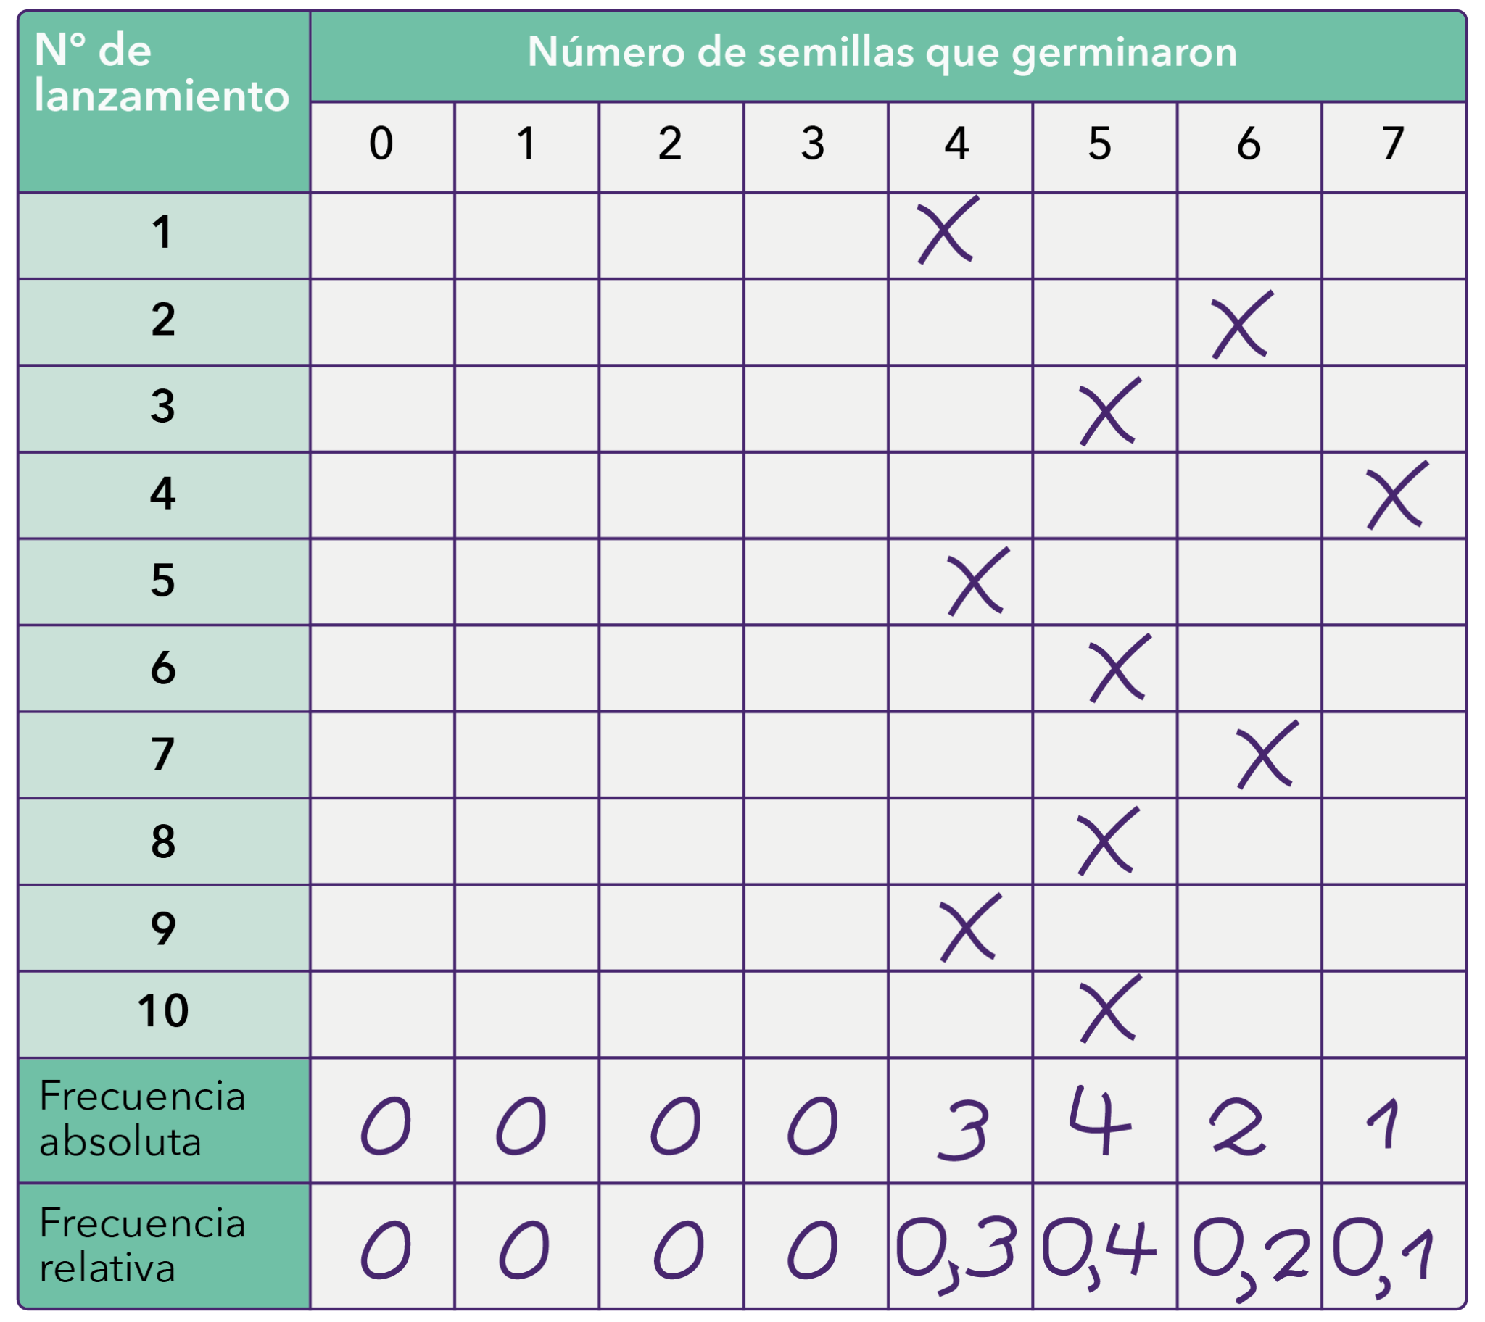
Simulemos el experimento
Notes:
Es importante que sus estudiantes noten que esta asignación de valores está hecha así con el fin de mantener la probabilidad de no germinar en 1/6 (al sacar un 1) y la probabilidad de germinar en 5/6 (al sacar 2, 3, 4, 5 y 6).

Slide 12
¿Qué podemos hacer para tener mejores estimaciones de las probabilidades?
Notes:
Se espera que las y los estudiantes propongan que, para mejorar las estimaciones, es necesario contar con los resultados de muchos más lanzamientos de los dados. Al preguntarles cómo podemos lograr esto, es probable que surja la idea de juntar los resultados que obtuvieron por todos los grupos para aumentar el tamaño de la muestra.

Slide 13
Más datos
Frecuencia absoluta | Número de semillas que germinaron
 | 0 | 1 | 2 | 3 | 4 | 5 | 6 | 7
Grupo 1
Grupo 2
Grupo 3
Grupo 4
Grupo 5
⋮
Total
Frecuencia relativa total
Notes:
Adapte esta tabla de acuerdo a la realidad de su curso

Slide 14
Actividad 1
Respondan las siguientes preguntas de acuerdo con lo que observan en el siguiente recurso (link de GeoGebra):
  ¿Qué forma tiene el gráfico que describe esta situación?
  ¿Cuál podría ser la probabilidad de que las 7 semillas germinen?
  ¿Cuál podría ser la probabilidad de que ninguna de las 7 semillas germine?
  ¿Cuál podría ser la probabilidad de que al menos 5 de las 7 semillas germinen?

Slide 15
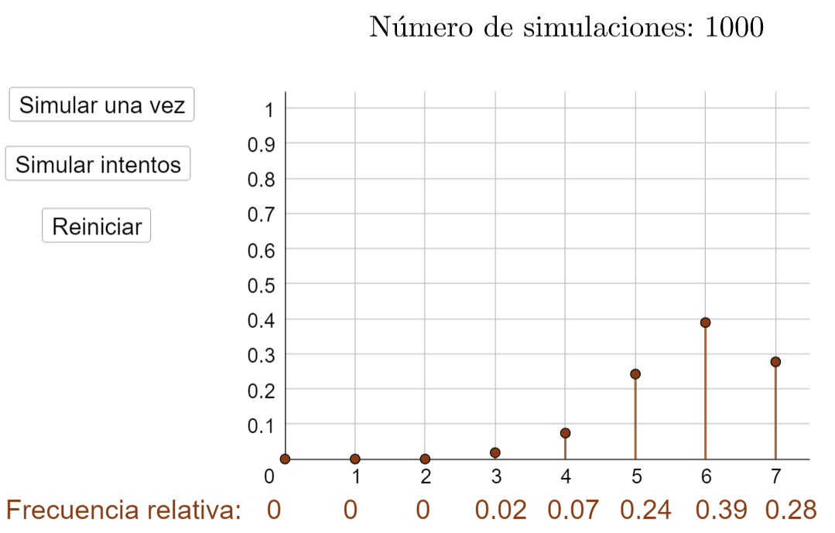
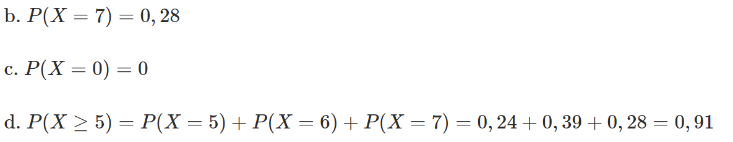
Veamos las respuestas
a.

Slide 16
Distribución binomial
Hasta ahora hemos usado frecuencias relativas para estimar las probabilidades.
Para determinar el valor exacto de estas probabilidades podemos recurrir a la distribución binomial.
La distribución binomial permite calcular las probabilidades de situaciones en las que se repite un experimento dicotómico, donde la probabilidad de cada uno de esos resultados es constante.

Slide 17
Germinación de semillas
En la situación de la germinación de las semillas que estamos analizando, ¿cuál sería el experimento aleatorio dicotómico que se repite?
¿Cuáles serían los dos resultados posibles de este experimento?
¿Cuántas veces se repite el experimento?

Slide 18
Germinación de semillas
En la situación de la germinación de las semillas que estamos analizando, ¿cuál sería el experimento aleatorio dicotómico que se repite?
¿Cuáles serían los dos resultados posibles de este experimento?
¿Cuántas veces se repite el experimento?
Respuestas:
Sembrar una semilla y observar si germina o no.
Los dos resultados posibles de este experimento son: la semilla germina - la semilla no germina.
El experimento se repite 7 veces, (se siembran 7 semillas).

Slide 19
Distribución binomial
Por conveniencia, los resultados posibles del experimento aleatorio se consideran como “éxito” y el otro como “fracaso”.
Cada vez que se realiza el experimento la probabilidad de éxito p es siempre la misma.
La probabilidad de fracaso 1 - p también es constante en cada repetición.
Las n repeticiones del experimento son independientes.
Notes:
Esto quiere decir que la probabilidad de que ocurra un éxito no depende de la ocurrencia de éxitos y fracasos anteriores.

Slide 20
Germinación de semillas
En la situación de las semillas, ¿cuál sería el éxito y cuál el fracaso?
¿Cuál es la probabilidad de éxito y la de fracaso?
¿Qué significa, en el caso de las semillas, suponer que las repeticiones del experimento son independientes?

Slide 21
Germinación de semillas
En la situación de las semillas, ¿cuál sería el éxito y cuál el fracaso?
¿Cuál es la probabilidad de éxito y la de fracaso?
¿Qué significa, en el caso de las semillas, suponer que las repeticiones del experimento son independientes?
Respuestas:
Éxito: la semilla germina.
Fracaso: la semilla no germina.
Probabilidad de éxito es . Probabilidad de fracaso es .
La probabilidad de que una semilla germine no depende de las otras semillas.

Slide 22
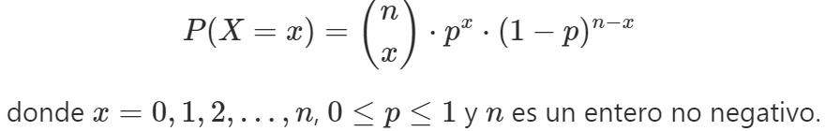

Distribución binomial
Consideremos que X es la variable aleatoria que representa el número de éxitos en las n repeticiones.
La distribución binomial permite calcular la probabilidad de obtener exactamente x éxitos en las n repeticiones del experimento. Esto es:
Recordemos que, es el número de maneras que se pueden escoger x elementos de n sin importar el orden.

Slide 23
Germinación de semillas
¿Cuál sería la variable aleatoria que deberíamos considerar en la situación de las semillas?
¿Qué representa P(X = 1) en esta situación?
¿Cómo se expresa esta probabilidad usando la fórmula de la distribución binomial?
¿Cuánto vale P(X = 1)? ¿Cómo se interpreta?

Slide 24
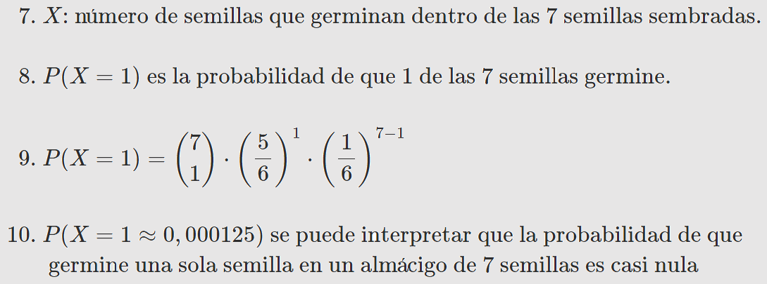
Germinación de semillas
Respuestas:

Slide 25
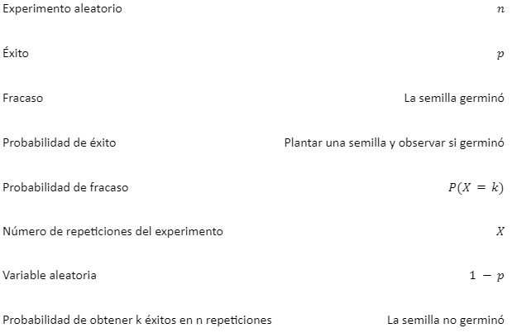
Actividad 2
Asocia cada concepto con su respectiva interpretación en la situación de las semillas. Une los recuadros correspondientes con una línea.

Slide 26
Actividad 2
Asocia cada concepto con su respectiva interpretación en la situación de las semillas. Une los recuadros correspondientes con una línea.

Slide 27
Germinación de semillas
La probabilidad p del resultado que es considerado “éxito” se mantiene constante en cada realización del experimento.
Las n repeticiones del experimento son independientes entre sí.
¿Cuáles son los dos supuestos que tuvimos que hacer para poder usar la distribución binomial en el caso de las semillas?
¿Es razonable hacer estos supuestos en este caso?

Slide 28
Germinación de semillas
Respuestas:
Los dos supuestos son:
La probabilidad de que una semilla germine no depende de si otra semilla germinó o no.
La probabilidad de éxito p = para cada semilla es siempre la misma.
Parece razonable suponer que la probabilidad de que una semilla germine puede ser siempre la misma. Y que esta probabilidad no depende de si las otras semillas germinan o no.

Slide 29
Actividad 2
Expresa las siguientes probabilidades usando la notación de variable aleatoria:
La probabilidad de que ninguna semilla germine:
La probabilidad de que todas las semillas germinen:
La probabilidad de que germinen al menos cinco semillas:

Slide 30
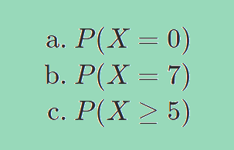
Actividad 2
Expresa las siguientes probabilidades usando la notación de variable aleatoria:
La probabilidad de que ninguna semilla germine:
La probabilidad de que todas las semillas germinen:
La probabilidad de que germinen al menos cinco semillas:

Slide 31
Actividad 2
Calcula las probabilidades del ítem 2 usando la fórmula de la distribución binomial. Comparen estos resultados con las probabilidades estimadas a partir de la simulación con dados.

Slide 32
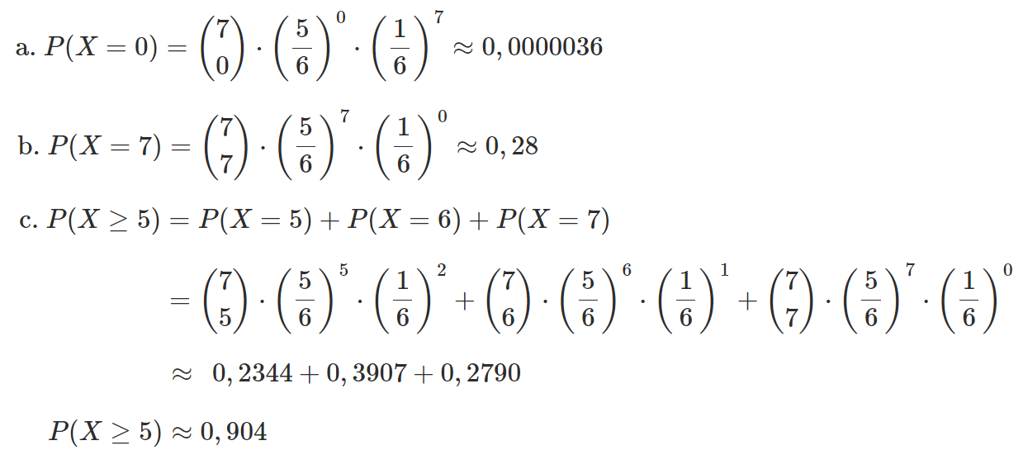
Actividad 2

Slide 33
Actividad 3
Ahora consideremos 30 eventos, es decir, que se siembran 30 semillas. Calcula las siguiente probabilidades:
Probabilidad de que germinen 20 semillas.
Probabilidad de que germinen al menos 20 semillas.
Probabilidad de que germinen más de 20 semillas.

Slide 34
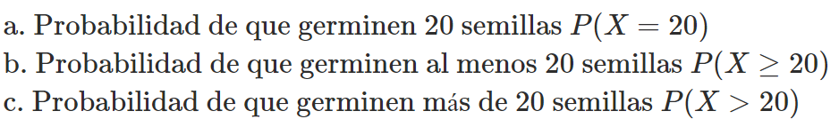
Actividad 3
Ahora consideremos 30 eventos, es decir, que se siembran 30 semillas. Calcula las siguiente probabilidades:
Probabilidad de que germinen 20 semillas.
Probabilidad de que germinen al menos 20 semillas.
Probabilidad de que germinen más de 20 semillas.

Slide 35
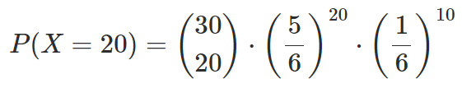
¿Cómo calcular?
¿Cómo se puede plantear el cálculo de ?
¿Cómo se puede plantear el cálculo de ?

Slide 36
¿Cómo calcular?
¿Cómo se puede plantear el cálculo de ?
¿Cómo se puede plantear el cálculo de ?

Slide 37
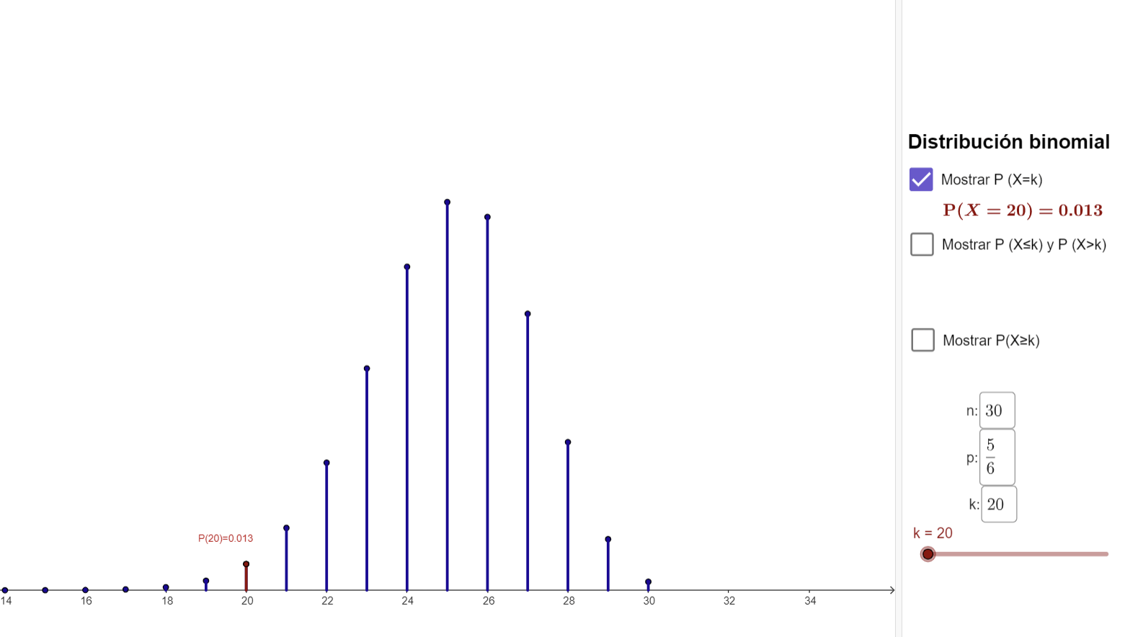
Actividad 3

Slide 38
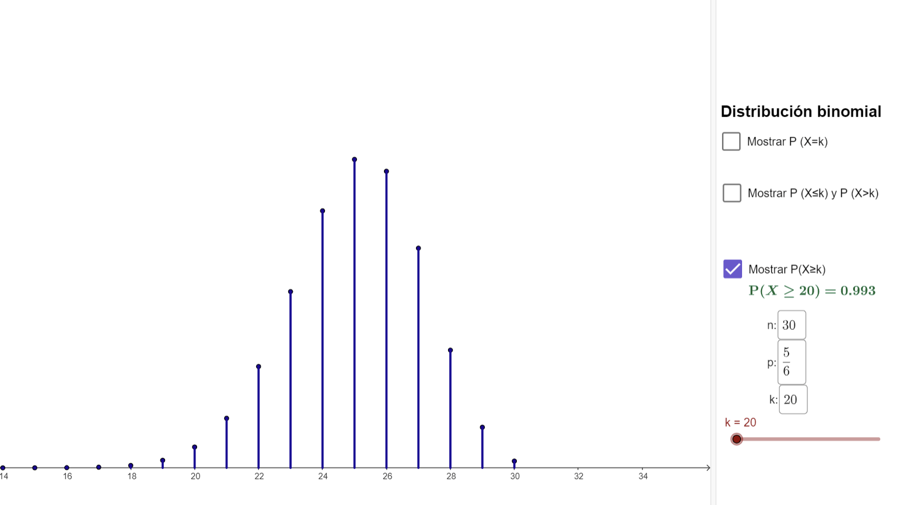
Actividad 3

Slide 39
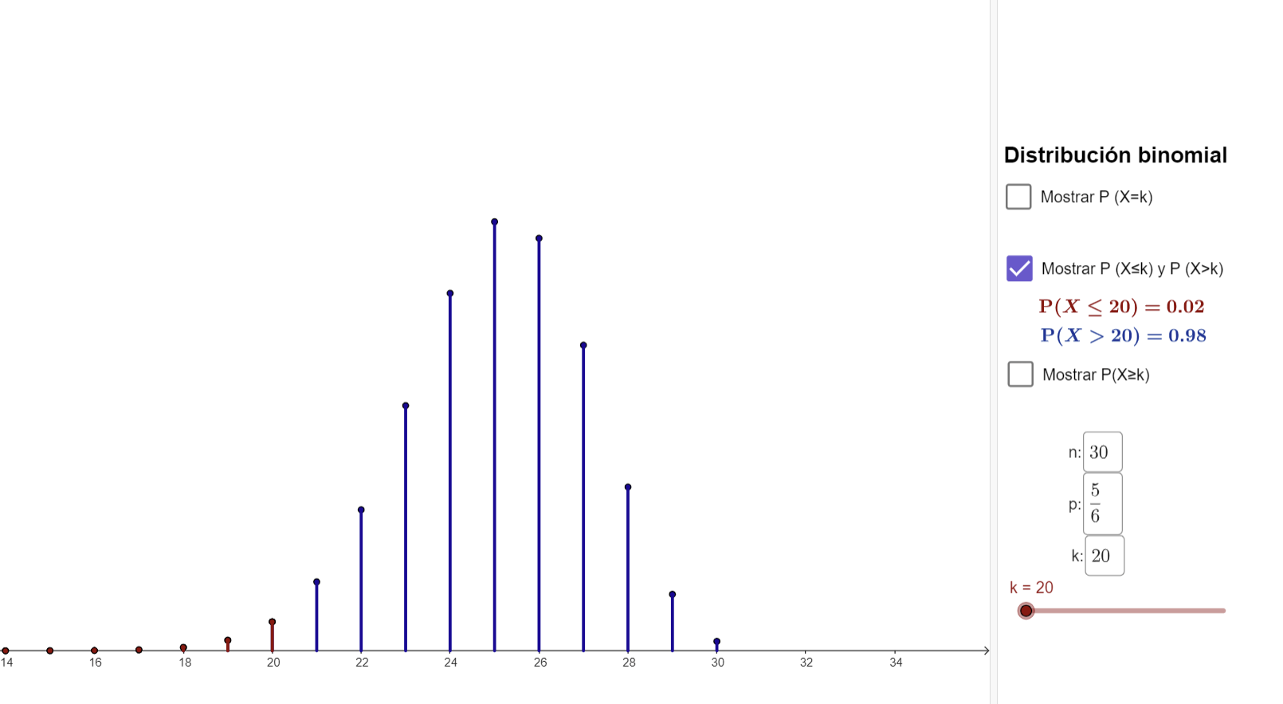
Actividad 3

Slide 40
Actividad 3
Recordemos que, para que un cultivo sea rentable, el agricultor requiere que germinen al menos el 80% de las semillas sembradas. Si el agricultor decide plantar 900 semillas de tomate, ¿cuál es la probabilidad de que germinen al menos 80% de las 900 semillas?

Slide 41
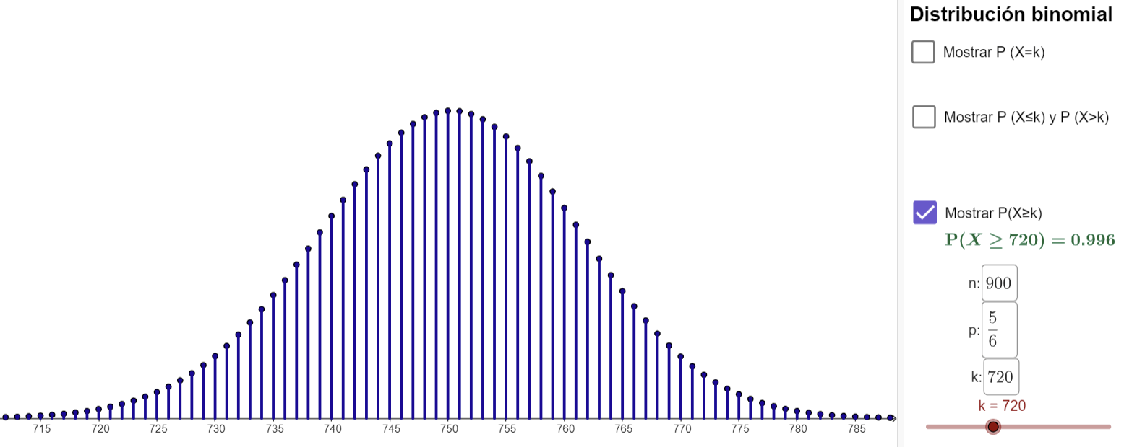
P ( X ≥ 720 )

Slide 42
Conclusiones
La distribución binomial se aplica cuando se realizan repeticiones de un experimento dicotómico, donde:
Todas las repeticiones son independientes entre sí
La probabilidad de éxito en cada repetición es siempre la misma.
La distribución binomial nos permite determinar la probabilidad de tener exactamente x éxitos en n repeticiones del experimento dicotómico.
Es importante tener en cuenta que la probabilidad teórica y las estimaciones obtenidas a partir de las frecuencias relativas pueden diferir bastante, debido a factores como el número de repeticiones del experimento o el número de simulaciones realizadas, por lo que es necesario tener precaución al interpretar los resultados.

Slide 43
Germinación de semillas

